Slide 1
Ing2_pred_5
5. Polohové vytyčování
Přesnost vytyčení polohy bodu polární metodou
- Vliv měření, vliv podkladu.
Přesnost vytyčení polohy bodu ortogonální metodou
- Vliv měření, vliv podkladu.
Přesnost vytyčení úsečky z jednoho stanoviska
Přesnost vytyčení úsečky ze dvou stanovisek
Přesnost vytyčení úhlu sevřeného dvěma úsečkami (polární metodou)
Přesnost vytyčení protínáním vpřed
Přesnost vytyčení protínáním z délek
Přesnost vytyčení průsečíkovou metodou
Vytyčování jednoduchých geometrických prvků

Slide 2
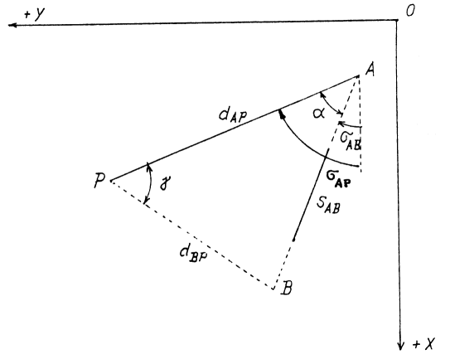
Ing2_pred_5
Přesnost vytyčení polohy bodu polární metodou
Vliv měření
Vliv podkladu
- Vliv realizace

Slide 3
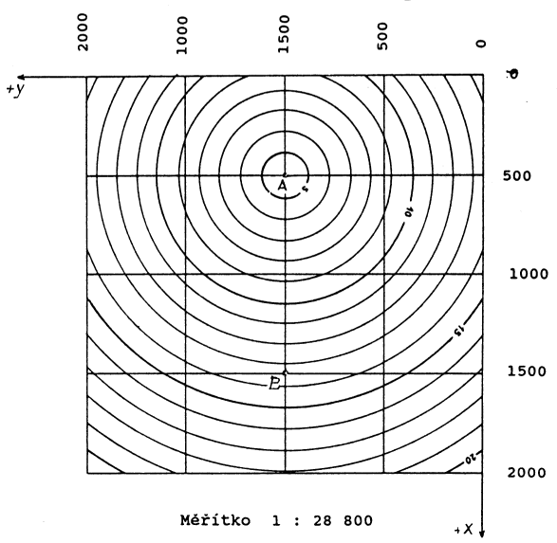
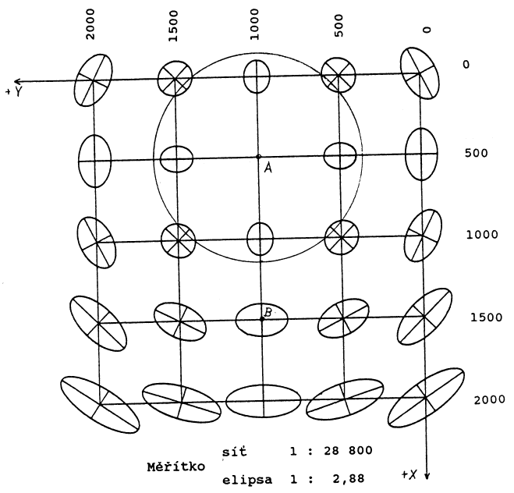
Ing2_pred_5
Přesnost vytyčení polohy bodu polární metodou
Vliv měření
σ_{α} = 1,0 mgon, σ_{d} = 10 mm
σ_{xy} elipsy chyb

Slide 4
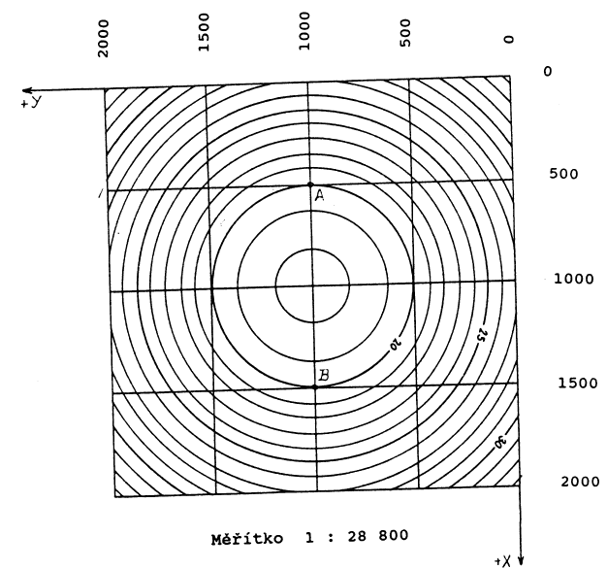
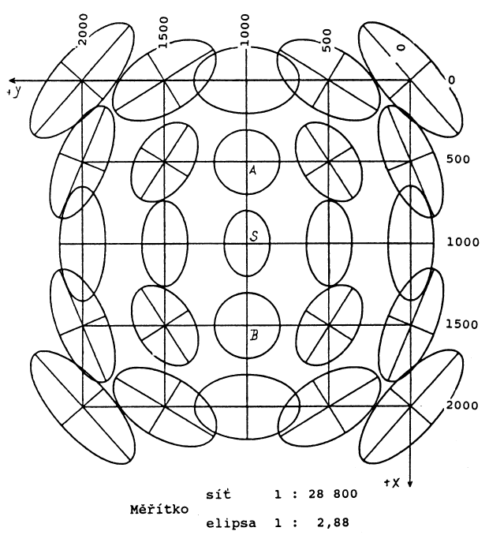
Ing2_pred_5
Přesnost vytyčení polohy bodu polární metodou
Vliv podkladu
σ_{xy} = 20 mm
σ_{xy} elipsy chyb

Slide 5
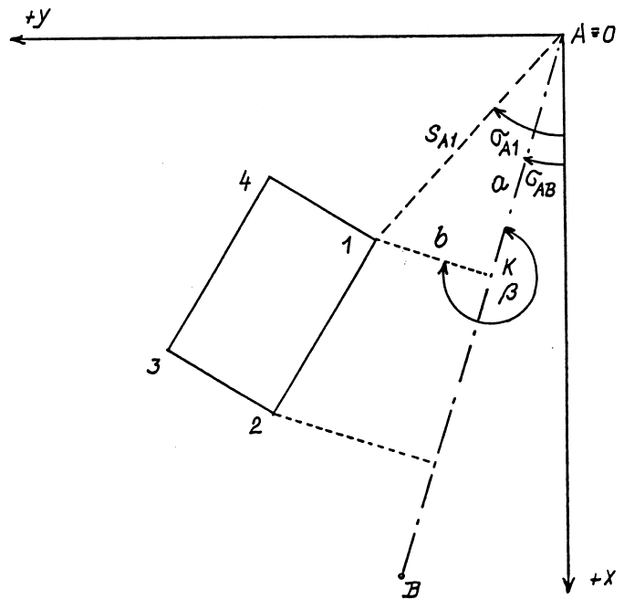
Ing2_pred_5
Přesnost vytyčení polohy bodu ortogonální metodou
Vliv měření
Vliv podkladu

Slide 6
Ing2_pred_5
Přesnost vytyčení polohy bodu ortogonální metodou
Vliv měření
Vliv podkladu

Slide 7
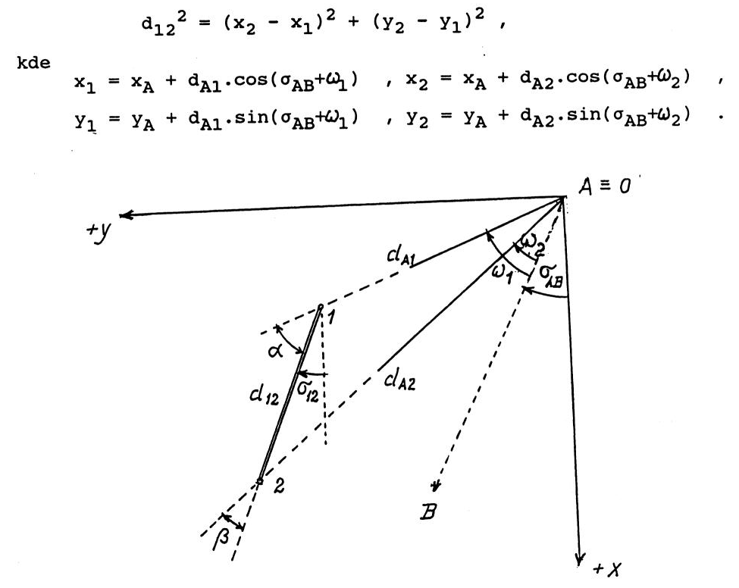
Ing2_pred_5
Přesnost vytyčení úsečky polárně z jednoho stanoviska
Vliv měření
Vliv podkladu

Slide 8
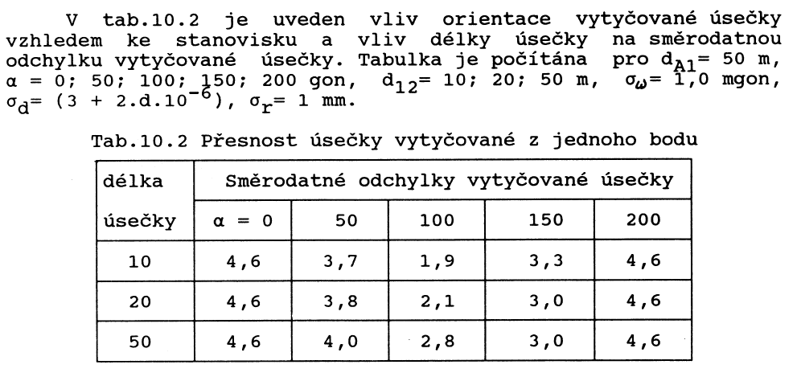
Ing2_pred_5
Přesnost vytyčení úsečky polárně z jednoho stanoviska

Slide 9
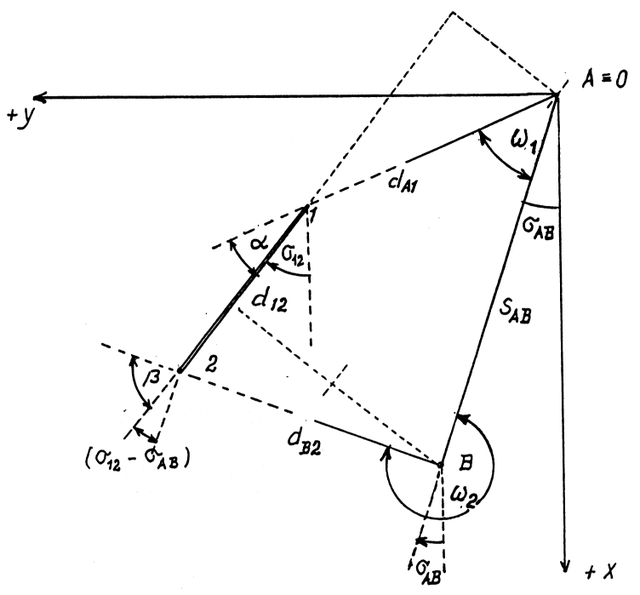
Ing2_pred_5
Přesnost vytyčení úsečky polárně ze dvou stanovisek
Vliv měření
Vliv podkladu

Slide 10
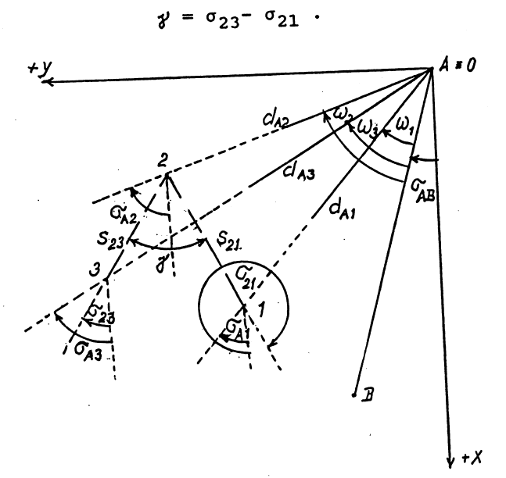
Ing2_pred_5
Přesnost vytyčení úhlu polárně z jednoho stanoviska
Vliv měření
Vliv podkladu
Přesnost vytyčení úhlu je
závislá na jeho velikosti, pro
200 gon je situace nejhorší.
Pootočení obrazce má malý
vliv.
Vliv podkladu se projeví
pouze v celkovém pootočení.

Slide 11
Ing2_pred_5
Přesnost vytyčení bodu protínáním vpřed
Protínání z úhlů x protínání ze směrníků.
Málo používané, je nutné současně použít dva teodolity.
Lze dosáhnout velmi vysoké přesnosti pro krátké záměry.
Důležité:
úhel protnutí,
chyba v realizaci (přímá viditelnost).
Přesnost vytyčení bodu protínáním z délek
Nevyužívá se pro běžné přesné vytyčování.
Možno na krátké vzdálenosti (spíš vyhledávání již vytyčených bodů).

Slide 12
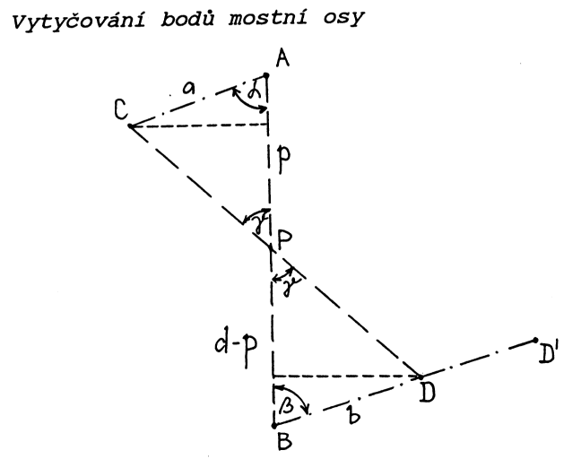
Ing2_pred_5
Přesnost vytyčení bodu průsečíkovým způsobem

Slide 13
Ing2_pred_5
Konec ☺

